Slide 1


Slide 2
1. 프로젝트 소개

Slide 3
프로젝트 소개
공정표 소개
적용기술 소개
파트구성
업무정의서 설명
프로젝트 시연
트러블 슈팅
프로젝트 후기
목차

Slide 4
1. 프로젝트 소개
택배
시스템
Rental 시스템
학사
시스템
스포츠
경기
분석
중고차 거래 사이트
사용자
경험
공유
회사
ERP
도서
시스템

Slide 5
2. 공정표 소개

Slide 6
2. 공정표 소개
WBS 번호 | 작업 제목 | 작업 소유자 | 시작일 | 마감일 | 기간 | 5월 |  |  |  |  |  |  | 6월 |  |  |  |  |  |  |  |  |  |  |  |  |  |  |  |  |  |  |  |  |  |  |  |  |  |  |  |  |  | 7월
 |  |  |  |  |  | 25 | 26 | 27 | 28 | 29 | 30 | 31 | 1 | 2 | 3 | 4 | 5 | 6 | 7 | 8 | 9 | 10 | 11 | 12 | 13 | 14 | 15 | 16 | 17 | 18 | 19 | 20 | 21 | 22 | 23 | 24 | 25 | 26 | 27 | 28 | 29 | 30 | 1 | 2 | 3 | 4 | 5 | 6 | 7 | 8 | 9 | 10 | 11 | 12 | 13 | 14 | 15 | 16 | 17 | 18 | 19 | 20 | 21 | 22 | 23 | 24 | 25 | 26 | 27 | 28 | 29 | 30 | 31
 |  |  |  |  |  | 화 | 수 | 목 | 금 | 토 | 일 | 월 | 화 | 수 | 목 | 금 | 토 | 일 | 월 | 화 | 수 | 목 | 금 | 토 | 일 | 월 | 화 | 수 | 목 | 금 | 토 | 일 | 월 | 화 | 수 | 목 | 금 | 토 | 일 | 월 | 화 | 수 | 목 | 금 | 토 | 일 | 월 | 화 | 수 | 목 | 금 | 토 | 일 | 월 | 화 | 수 | 목 | 금 | 토 | 일 | 월 | 화 | 수 | 목 | 금 | 토 | 일 | 월 | 화 | 수 | 목 | 금 | 토
1 | 계획 및 요구사항분석
1.1 | 주제 선정 | 사람 이름 | 21년 5월 25일 | 21년 5월 27일 | 3
1.1.1 | 요구사항정의서 작성 | 사람 이름 | 21년 5월 28일 | 21년 6월 1일 | 5
1.1.2 | 요구사항명세서 작성 | 사람 이름 | 21년 5월 31일 | 21년 6월 6일 | 7
1.2 | 공정표 작성 | 사람 이름 | 21년 5월 28일 | 21년 5월 30일 | 3
1.3 | 개발환경구축 | 사람 이름 | 21년 5월 30일 | 21년 5월 31일 | 2
2 | 설계 |  |  |  |  |  |  |  |  |  |  |  |  |  |  |  |  |  |  |  |  |  |  |  |  |  |  |  |  |  |  |  |  |  |  |  |  |  |  |  | 1차 발표 7월 2일 전후 |  |  |  |  |  |  |  |  |  |  |  |  |  | 2차 발표 7월 16일 전후 |  |  |  |  |  |  | 3차 발표 7월 23일 전후
2.1 | UI정의서(플로우차트) 작성 | 사람 이름 | 21년 5월 30일 | 21년 6월 2일 | 4
2.2 | ERD 작성 DB 설계 | 사람 이름 | 21년 6월 2일 | 21년 6월 9일 | 8
2.3 | 클래스 설계 | 사람 이름 | 21년 6월 2일 | 21년 6월 9일 | 8
3 | 개발(웹)
3.1 | Back-End 개발(POJO) | 사람 이름 | 21년 6월 10일 | 21년 6월 28일 | 19
3.2.1 | Back-End 이관작업(spring) | 사람 이름 | 21년 6월 29일 | 21년 7월 2일 | 4
3.2.2 | DML -> 프로시저 이관 | 사람 이름 | 21년 6월 29일 | 21년 7월 4일 | 6
3.3 | Front-End 개발 | 사람 이름 | 21년 6월 10일 | 21년 6월 28일 | 19
3.3.1 | Front-End 이관작업(React) |  | 21년 6월 22일 | 21년 6월 28일 | 7
3.4 | 추가 기능 구현 |  | 21년 7월 9일 | 21년 7월 15일 | 7
4 | 개발(앱)
4.1 | UI 화면 설계 | 사람 이름 | 21년 6월 29일 | 21년 7월 2일 | 4
4.2 | 앱 구현 | 사람 이름 | 21년 7월 4일 | 21년 7월 14일 | 11

Slide 7
3. 적용기술 소개

Slide 8



















3. 적용기술 소개
Tool
Front-End
Back-End

Slide 9
4. 파트 구성

Slide 10
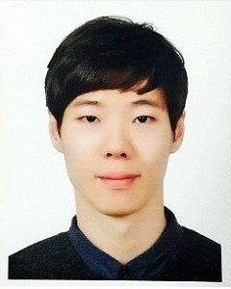


4. 파트 구성
PM
PL
PL
유성열
오세현
노상문
프로젝트 총괄
프로젝트 버전 관리
작업 환경 구축
클래스 설계
Front-End 리더
UI 구현 - bootstrap
UX 설계 – JS, jQuery, Ajax
Front 설계 조립
Back-End 리더
ERD, 프로시저 제작
JAVA DB 연동
CRUD – Student Info

Slide 11
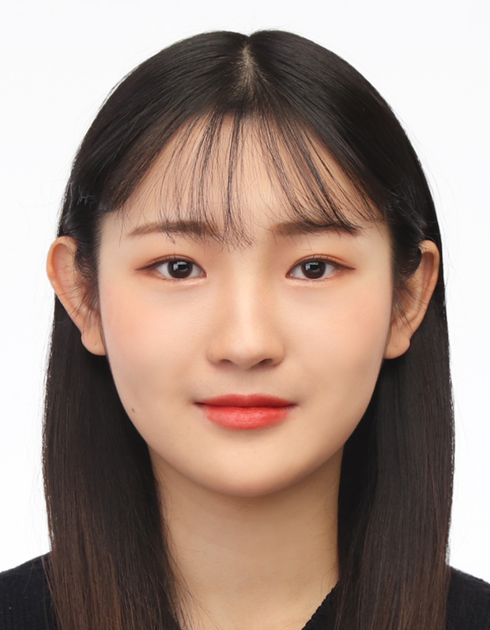

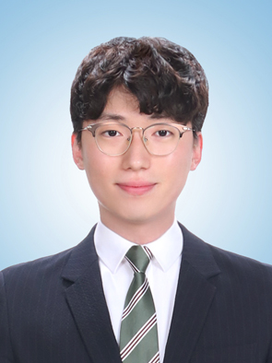
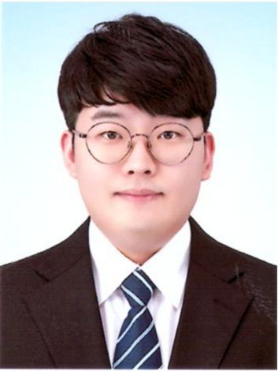
4. 파트 구성
CREW
CREW
CREW
CREW
장해리
최진규
강찬영
박정호
Back-End 크루
ERD, 프로시저 제작
DB 페이지 연동
CRUD - Curriculum
Back-End 크루
ERD, 프로시저 제작
CRUD – Course, Online Test
Front-End 크루
UI 구현 - bootstrap
CRUD - Schedule
1차 프로젝트 발표
Front-End 크루
UI 구현 – bootstrap
CRUD – Schedule
PPT 제작

Slide 12
5. 업무정의서 설명

Slide 13
5. 업무정의서 설명
대 메뉴 | 서비스 메뉴 / jsp name | 기본 흐름 (Basic Flow) | 대안흐름 (Alternative Flow) | 예외 흐름 (Exception Flow) | 화면 설계
 |  |  |  |  | 웹(Web) | 앱(Mobile)
기본 기능 | 로그인 / page Content | 1. 학번을 입력한다. 2. 비밀번호를 입력한다. 3. 로그인 버튼을 누른다. 4. 로그인이 된다. |  | 1. 학번을 잘못 입력한 경우 '학번 또는 비밀번호가 잘못되었습니다.' 팝업창을 출력한다. 2. 비밀번호를 잘못 입력한 경우 '학번 또는 비밀번호가 잘못되었습니다. 팝업창을 출력한다. 3. 학번란에 문자가 들어갈시 '문자는 입력할 수 없습니다.' 팝업창을 출력한다.
 | 비밀번호 찾기 | 1. 학번을 입력한다. 2. 이름을 입력한다. 3. 이메일을 입력한다. 4. '비밀번호 찾기' 버튼을 누른다. 5. 이메일로 본인의 비밀번호가 전송된다. |  | 1. 학번을 잘못 입력한 경우 '입력된 내용에 해당되는 학생정보가 없습니다 다시확인해주세요'가 출력된다. 2. 비밀번호를 잘못 입력한 경우 '입력된 내용에 해당되는 학생정보가 없습니다 다시확인해주세요'가 출력된다. 3. 이메일을 잘못 입력한 경우 '입력된 내용에 해당되는 학생정보가 없습니다 다시확인해주세요'가 출력된다. 4. 학번란에 문자가 들어갈시 '문자는 입력할 수 없습니다.' 팝업창을 출력한다.
종합정보조회 | 신상정보조회 / pageContent | 1. 메인 탭에서 '종합정보조회' 버튼을 누른다. 2. 종합정보조회 창에서 신상정보를 조회한다. | 로그인한 학생의 학번으로 학생테이블 SELECT
 | 신상정보수정 / page Content | 1. 메인 탭에서 '종합정보조회' 버튼을 누른다. 2. '종합정보조회' 창의 '기본정보' 탭에서 '수정하기' 버튼을 누른다. 3. 본인 탭의 영문성명, 연락처, 보호자 탭의 이름, 연락처를 수정할 수 있게 바뀐다. 4. 정보를 수정하고 '확인'버튼을 누른다. 5. '저장되었습니다.' 팝업창이 출력된다. | 수정 버튼은 UI에서 이벤트처리, 확인 버튼은 UPDATE | 1. 수정된 내용이 없을 경우 '수정을 한후 수정버튼을 눌러주세요'가 출력된다.
 | 학적변동 | 1. 메인 탭에서 '종합정보조회' 버튼을 누른다. 2. '종합정보조회' 창에서 '학적변동' 탭을 누른다. 3. 입학, 휴학, 제적, 졸업 정보 등을 조회한다. | 학적변동정보 SELECT School Register Record
 | 수강목록조회 | 1. 메인 탭에서 '종합정보조회' 버튼을 누른다. 2. '수강목록조회' 버튼을 누른다. 컬럼) 순번, 년도, 학기, 교과목, 학점 ,개설학과, 대상 학년, 시간표, 교수, 이수구분, 재수강여부 3. 기본 탭에 이번 학기 수강과목정보를 조회한다. 4. 콤보 박스로 연도와 학기를 누르면 해당학기 수강과목정보를 조회한다. | 콤보 박스마다 SELECT
 | 수강성적조회 | 1. 메인 탭에서 '종합정보조회' 버튼을 누른다. 2. '수강성적조회' 버튼을 누른다. 3. 현재까지 수강한 강의들에 대한 정보와 학점을 조회된다. 기본 컬럼) 학기, 평점평균, 백분위, 신청학점, 취득학점,, F, 4. 해당학기를 클릭하면 우측에 교과목별 성적 상세조회를 한다. 컬럼) 번호, 과목코드, 과목명, 이수구분, 학점, 평점, 등급, 삭제여부, 재 이수여부, 재 이수학기 비고) 성적 탭 최하단에는 이수구분별 취득학점 및 평점평균 탭이 있음 | 과목, 학생, 성적 테이블 join SELECT |  |  | 0

Slide 14
5. 업무정의서 설명
대 메뉴 | 서비스 메뉴 / jsp name | 기본 흐름 (Basic Flow) | 대안흐름 (Alternative Flow) | 예외 흐름 (Exception Flow) | 화면 설계
 |  |  |  |  | 웹(Web) | 앱(Mobile)
강좌 조회 | 개설강좌 조회 | 1. 메인 탭의 '강좌조회'에서 ＇개설 강좌조회' 버튼을 누른다. 검색조건) 개설 년도(고정), 개설학기(고정), 대학, 학부, 학과, 개설 학년, 요일, 과목명(텍스트필드), 이수구분 2. 검색조건으로 개설강좌를 조회한다. 조회결과) 순번, 과목코드, 과목명, 이러닝 여부, 이수구분, 학점, 개설학과, 대상 학년, 시간표, 교수 명 | 페이지 들어왔을시 자동 전체조회
 | 커리큘럼 조회 | 1. 메인 탭의 '강좌조회'에서 '커리큘럼조회' 버튼을 누른다. 컬럼) 입학 년도 (콤보 박스), 소속과는 자동으로 SELECT해준다. 2. 컬럼에 학년, 학기, 과목코드, 이수구분, 교과목명, 학점, 비고가 조회된다.
등록금 조회 | 등록금납입 확인서 | 1. 메인 탭에서 '등록금납입증명서' 버튼을 누른다. 2. 조회를 원하는 년도를 선택한다. 3. 조회버튼을 누른다. 4. 말린 pdf가 다이얼로그 형식으로 출력된다. 5. 등록금 고지서가 조회된다. | TUITION SELECT
시간표 시스템 | 시간표조회 | 1. 로그인을 하여 메인 프레임으로 이동한다. 2. 메인 프레임에 현재 학기의 시간표의 데이터가 출력된다. 3. 시간표 우측에 자유 메모가 존재한다. 4. 메모는 작성시 실시간으로 저장된다. | 시간표 SELECT | 1. 불러올 데이터가 없는 경우 빈 시간표의 표만 출력된다.

Slide 15
5. 업무정의서 설명
대 메뉴 | 서비스 메뉴/ jsp name | 기본 흐름 (Basic Flow) | 대안흐름 (Alternative Flow) | 예외 흐름 (Exception Flow) | 화면 설계
 |  |  |  |  | 웹(Web) | 앱(Mobile)
인터넷 강의 | 강좌조회 | 1. 메인 탭에서 '인터넷 강의' 버튼을 누른다. 2. 현재 수강하고 있는 강좌가 대시보드 형식으로 조회된다. | 강좌 Course
 | 강의조회 | 1. 조회된 강좌 리스트에서 강좌를 선택한다. 2. 강좌에 해당하는 강의가 출력이 된다. | 강의 Lecture로 통일 getLectureList() 강좌자료 다운로드도 같이
 | 강의시청 | 1. 메인 탭에서 '인터넷 강의' 버튼을 누른다. 2. 원하는 강좌를 선택한다. 3. 선택한 강좌에 해당하는 강의목록이 출력이 된다. 4. 시청할 강의를 클릭한다. 5. 선택한 강의를 시청한다. | getLectureDetail()
 | 강좌자료다운로드 | 1. 메인 탭에서 '인터넷 강의' 버튼을 누른다. 2. 원하는 강좌를 선택한다. 3. 상단에 강의자료 링크를 클릭한다. 4. 파일이 다운된다. | 강좌자료 SELECT
 | 과제 제출 | 1. 메인 탭에서 '인터넷 강의' 버튼을 누른다. 2. 과제 제출을 원하는 강좌를 선택한다. 3. 선택한 강좌에 해당하는 강의목록이 출력이 된다. 4. 과제 제출을 원하는 강의를 클릭한다. 5. 과제 제출 버튼을 클릭하여 파일을 첨부하고 '과제 제출' 버튼을 누른다. 6. '제출이 완료되었습니다.' 팝업창을 출력한다. | 과제 제출의 경우 강의와 분리된 페이지로 있었으면 좋겠다는 의견 강의시청 페이지에서 INSERT 다시 제출 시 UPDATE
 | 시험 응시 | 1. 메인탭에서 '인터넷 강의' 버튼을 누른다. 2. 시험 응시를 원하는 강좌를 선택한다. 3. 강의 목록 최상단의 시험응시하기 버튼을 누른다. 4. 객관식 문제의 정답을 체크 박스로 체크한다. 5. 주관식 문제의 정답은 파일 첨부를 한다. 6. 응시가 완료되면 완료 버튼을 누른다. | 시험 응시 INSERT 파일첨부 | 1. 시험 응시 기간이 아닐 때 시험 응시 버튼을 누를 시, '시험 응시 기간이 아닙니다.' 라는 팝업을 출력한다.
 | 피드백 보내기 | 1. 메인탭에서 '인터넷 강의' 버튼을 누른다. 2. 피드백 보내기를 원하는 강좌를 선택한다. 3. 피드백 보내기를 원하는 강의를 클릭한다. 3. 최상단에 있는 피드백 버튼을 누른다. 4. 피드백 제목/ 피드백 내용을 작성하여 전송할 수 있다. | 피드백 INSERT 보낸 피드백에 대한 열람이 아직 없음 추후 고려

Slide 16
6. 프로젝트 시연

Slide 17
7. 트러블 슈팅

Slide 18
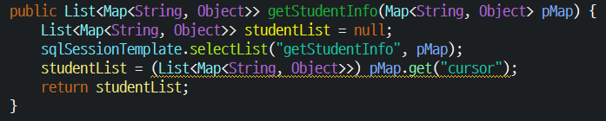
7. 트러블 슈팅 - 유성열
프로시저로 OUT 파라미터를 받을 경우 파라미터로 넘긴 Map으로 리턴이 들어오는데,
selectList()를 바로 List에 대입해서 데이터 전달이 제대로 되지 않았다.
그래서 OUT으로 나온 키에 매핑 된 값을 리스트에 넘겨주는 방식으로 해결하였다.

Slide 19
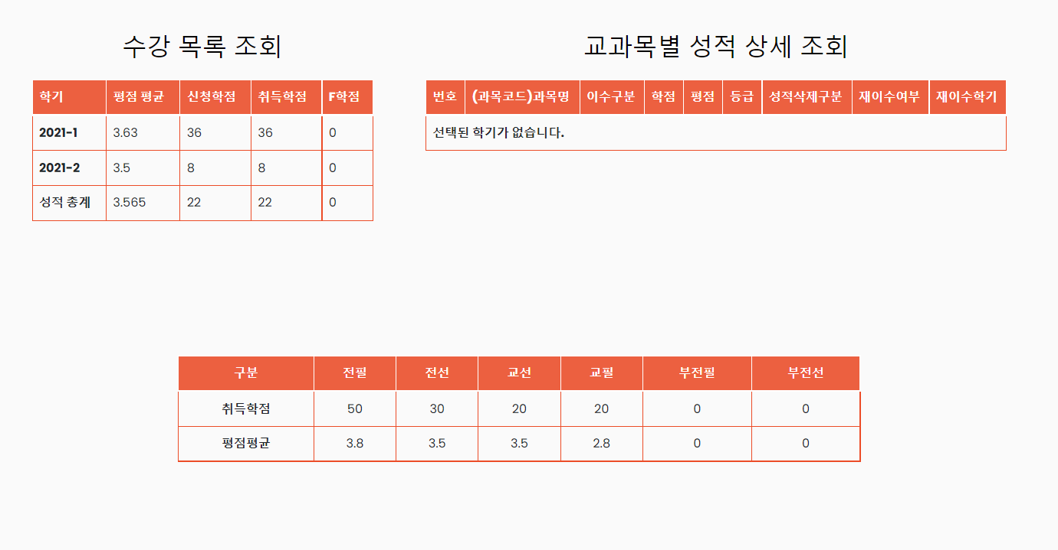
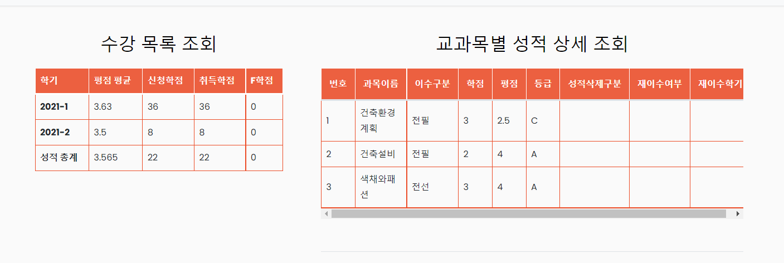
7. 트러블 슈팅 - 오세현
수강목록조회에서 한 레코드를 클릭하면 교과목별 성적 상세 조회의 표에 데이터가 넘어가야 하는데
ajax로 페이지 <div id="content"> 안의 내용만 갈아 끼우는 상태이다.

Slide 20
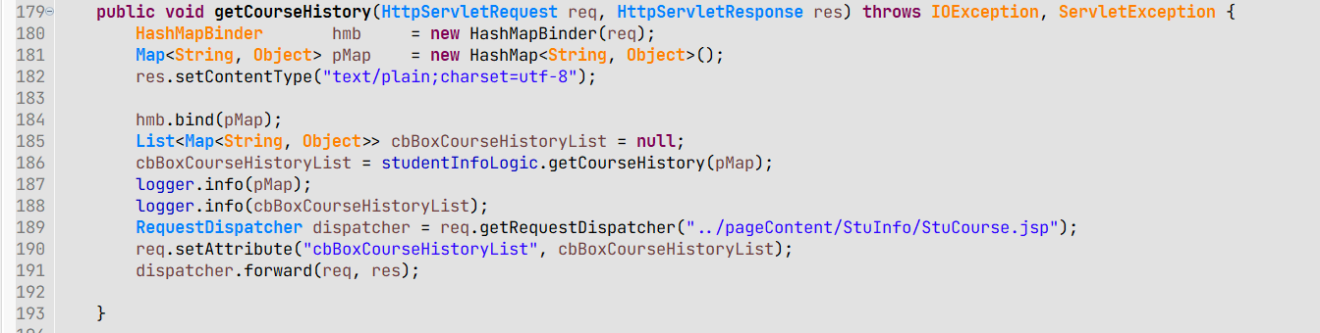
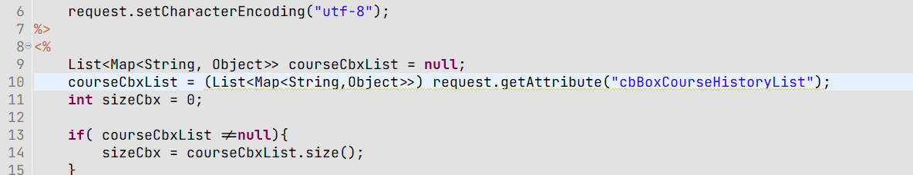
7. 트러블 슈팅 - 오세현
189 LINE 에서 getRequestDispatcher(" URL ");
190 LINE 에서 URL 로 req.setAttribute("KEY", VALUE);
10 LINE에서 request.getAttribute("KEY");
의 과정을 거쳐 VALUE를 Controller.java에서 jsp로 가져오는 과정이 필요한데,
현재 ajax를 이용해 jsp페이지를 새로 띄우는 것이 아닌, 필요한부분만 불러오는 식이기 때문에, 10 LINE에서 request.getAttribute("KEY");가 수행되지 않는 문제가 생겼다.

Slide 21
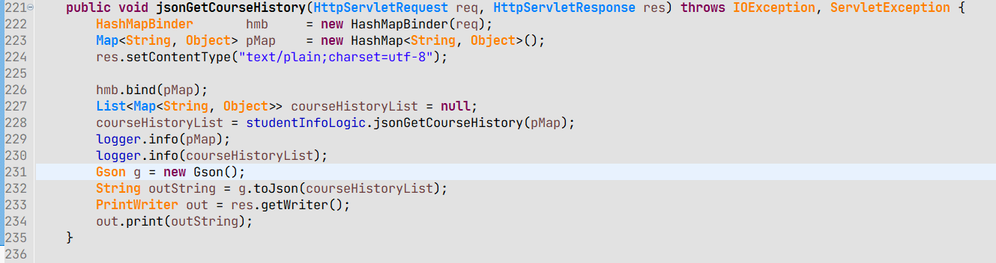
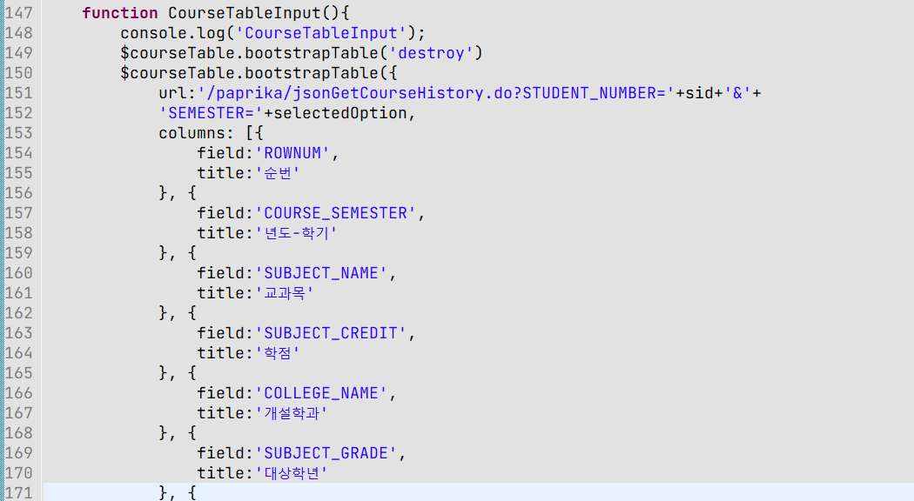
7. 트러블 슈팅 - 오세현
dispatcher를 쓰는 것이 아닌 주소로 접근했을 때 JSON을 OUT 해주는 메서드를 만들어 줌.
bootstrab-table.js 와 jQuery를 이용
jsp 하단 <script> 부분에서 json 데이터를 받아 row에 대한 clickEvent가 일어날 때 수행하는 function을 만들어서 해결하였다.

Slide 22
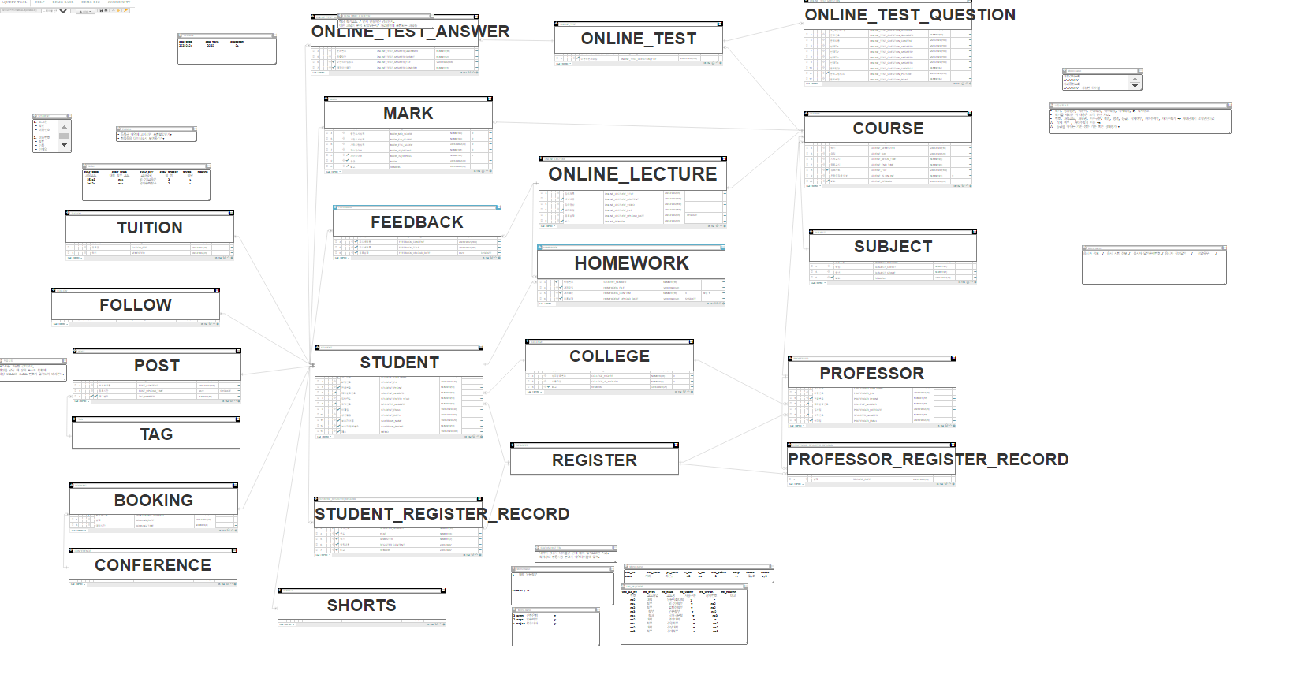
7. 트러블 슈팅 - 노상문
테이블 erd를 설계하면서 집합 별 성격, 정규화를 지키면서 설계하다 보니, 교집합 부분에서 어려움을 겪을 거라는 최초 예상과는 다르게 규모가 넓어지고 세밀해지면서 어려움을 겪었으나 반정규화를 수용함으로써 해결할 수 있었다.

Slide 23
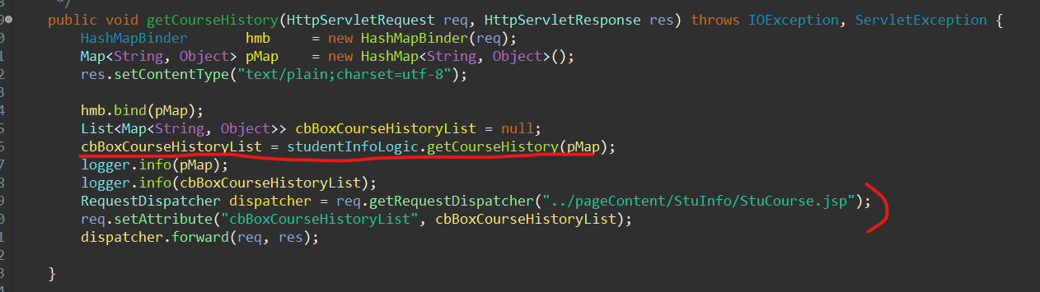
7. 트러블 슈팅 - 장해리
콤보박스 쿼리문들을 생성하며 기존의 조회 메소드와는 구분해야 할 필요를 느꼈습니다.
콤보박스에 목록들이 출력되어 있어야 사용자가 보고 원하는 옵션을 선택해 조회를 할 수 있기 때문에, 페이지 이동이 일어나는 메소드에 콤보박스 쿼리문을 거치고 오는 코드를 추가하였습니다.

Slide 24
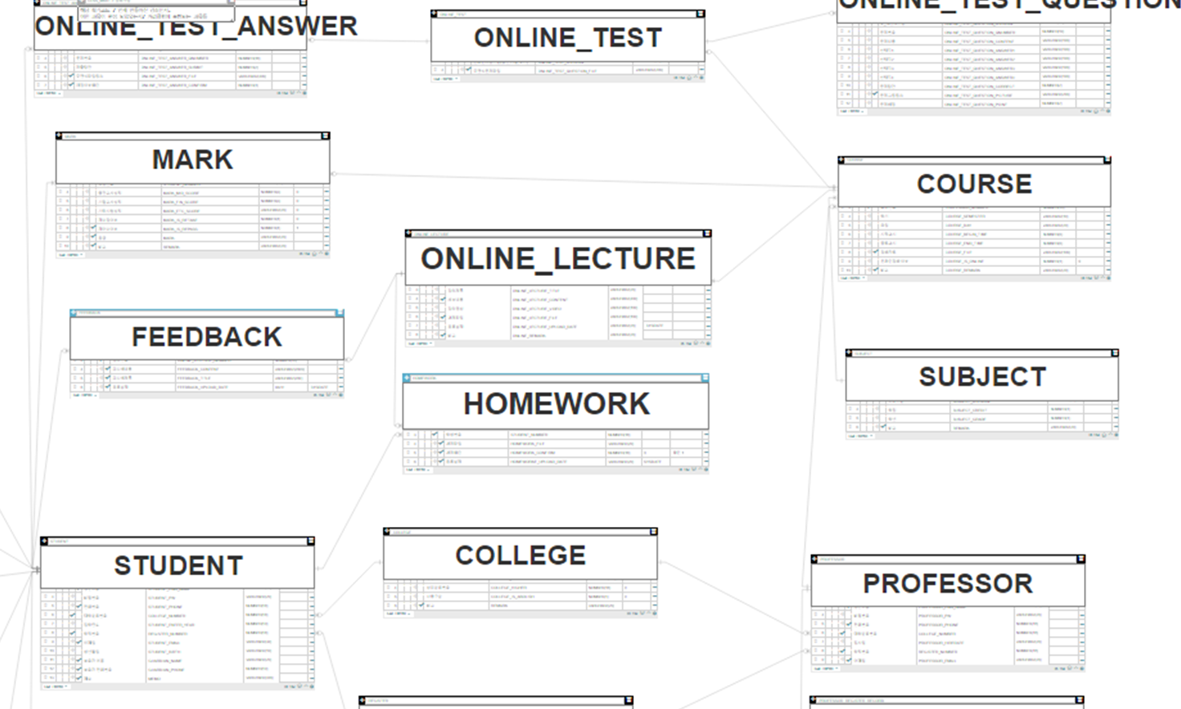
7. 트러블 슈팅 - 최진규
테이블 구조상 학생테이블 insert 후 해당 학생의 강좌에 대한 조회가 안되는 현상이 나타났다.
이유는 조회 할 때 성적테이블에서 학생이 수강중인 강좌를 불러오는 것인데 성적 테이블에 데이터가 들어가 있지않아서 였다.
수강신청이란 기능이 없었기에 교직원이 직접 학생의 데이터를 입력해야 되는데 이것 마저도 문제였다.
그래서 1차 이후로 이 문제에 대한 트러블 슈팅은 두가지로 예상한다.
첫째. 학생테이블에 입력되면 연관 테이블을 타고 성적테이블에 디폴트 값으로 넣어줄 예정이다.
둘째. 수강신청 기능을 만드는 것이다.

Slide 25
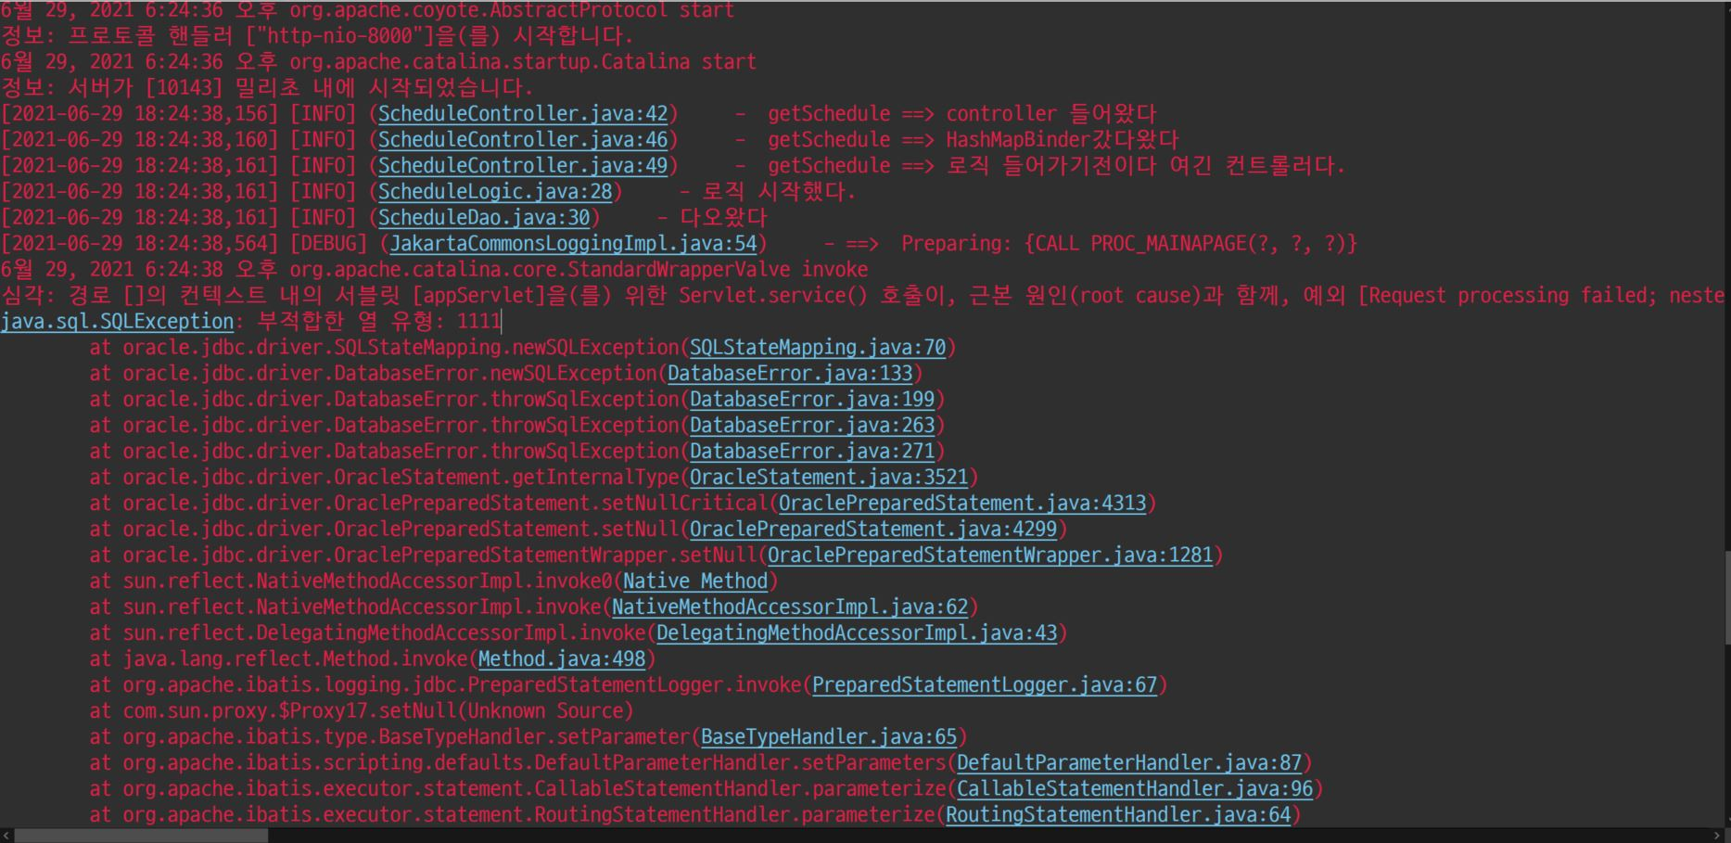
7. 트러블 슈팅 - 강찬영
첫번째 mybatis.xml에서 프로시저 이름을 오타를 내서 에러가 발생했으며 오타가 난 부분을 고쳐 해결 했습니다.
두번째로 선언부에 <resultMap type="java.util.Map" id="scheduleMap" /> id를 다른 xml과 겹치게 설정을 하여 에러가 발생하였습니다. 해당 id 값을 다르게 줘서 해결하였습니다.

Slide 26
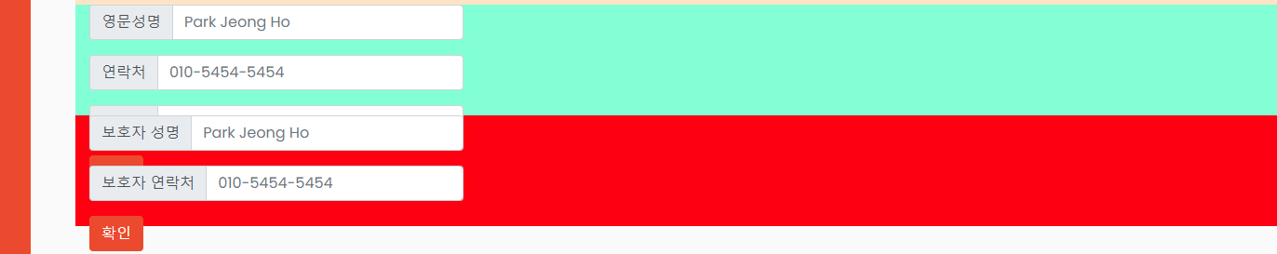
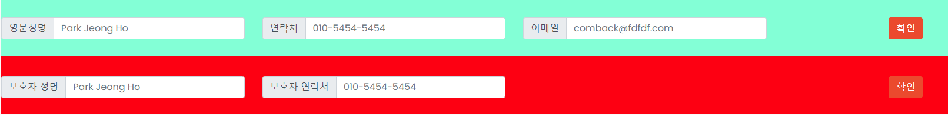
7. 트러블 슈팅 - 박정호
부트스트랩 Input Group을 이용해서 텍스트를 넣었고, col-md를 사용해서 반응형 화면으로 나누려 했는데 화면이 밑으로 깨졌다.
div 태그 하나당 한 줄 씩 차지해서 텍스트박스들이 밑으로 내려갔고, 상위 div태그를 하나 추가해서 한 줄을 구성하는 텍스트박스 전체를 묶어서 화면이 올바르게 나오게 했다.

Slide 27
8. 프로젝트 후기

Slide 28
8. 프로젝트 1차 후기
유성열
프로젝트는 팀원 간의 커뮤니케이션이 중요하다는 것을 한번 더 되새겨볼 수 있는 좋은 기회였고, 각자 역할을 다해준 팀원들에게 고맙고 성과가 잘 나왔으면 좋겠습니다.
오세현
프로젝트를 진행하면서 처음부터 설계하고 코딩 작업까지 하면서 저의 부족함을 계속해서 더 느낄 수 있는 계기가 되었습니다.
노상문
조인이 여러 개가 걸리는 상황에서 여러 함수를 포함하거나, 여러 컬럼을 나타내고, 혹은 조건이 다른 컬럼들을 결과로 이끌어내는 과정에서 조건 검색 시 WITH 절을 사용 하는 방법 혹은 ROLLUP이나 HAVING 등 그룹함수와 단일 함수 등을 구분하여 프로시저를 작성하는 것이 어려웠지만, 사용하다 보니 익숙해졌습니다.

Slide 29
8. 프로젝트 1차 후기
장해리
프로젝트를 진행하며 설계작업을 본격적으로 시작한 건 이번이 처음이었는데, 코딩보다 설계작업이 중요하다는 것을 느꼈습니다. 프론트 단의 페이지와 백 단의 데이터 연동 작업을 하는 과정에서 ajax에 대한 이해가 부족했기 때문에 어려움을 겪었지만, 협업을 통해서 연동에 성공하니 뿌듯함을 느꼈습니다. 앞으로 남은 2차, 3차 발표까지 최선을 다하겠습니다.
최진규
초기 설계가 중요하다고 생각했습니다. 트러블 슈팅은 설계에서 비롯되니까. 각자 맡은 부분에 최선을 다하는 모습이 보기 좋았습니다.
강찬영
많이 부족한 상태에서 참여를 했지만 팀원들이 잘 이끌어주고 업무를 잘 분담해 주셔서 즐거웠습니다.
박정호
자기 시간 쪼개서 모르는 부분을 설명해주시는 팀원분들에게 감사합니다. 앞으로 남은 기간 부족한 부분을 보완해서 최대한 팀에 도움될 수 있도록 노력하겠습니다.

Slide 30


Slide 31


